Slide 1
Онлайн-обучение как новое направление реализации образовательных программ
Сергеев Алексей Николаевич
ВГСПУ

Slide 2
Порядок применения …
Организации вправе осуществлять реализацию образовательных программ или их частей с применением исключительно ЭО и ДОТ, организуя учебные занятия в виде онлайн-курсов
Онлайн-курсы обеспечивают для обучающихся достижение и оценку результатов обучения путем организации образовательной деятельности в ЭИОС, к которой предоставляется доступ через сеть Интернет

Slide 3
Порядок применения …
Освоение обучающимся образовательных программ или их частей в виде онлайн-курсов подтверждается документом …, выданным организацией, реализующей онлайн-курсы
Организация, которой обучающимся представлен документ, подтверждающий освоение им образовательной программы или ее части в виде онлайн-курсов в иной организации, допускает обучающегося к промежуточной аттестации … или засчитывает результат обучения в качестве результата промежуточной аттестации на основании данного документа.

Slide 4
Онлайн-обучение
Технология, основанная на применении электронного обучения и дистанционных образовательных технологий
Предполагает получение новых знаний в режиме реального времени через сеть Интернет
Реализуется в разных формах, в том числе – через освоение онлайн-курсов

Slide 5
Онлайн-курс
Интернет-ресурс, обеспечивающий достижение и оценку результатов обучения путем организации образовательной деятельности в электронной среде
Структурированная и упорядоченная подача информации
Средства контроля, совместной деятельности, обратной связи
Временные ограничения

Slide 6
Массовые открытые онлайн-курсы (МООК)
Особый вид онлайн-курсов, предполагающий:
  массовое участие
  интерактивное взаимодействие обучающихся
  открытый доступ из сети Интернет

Slide 7
Приоритетный проект «Современная цифровая образовательная среда в Российской Федерации»
Интернет-портал онлайн-курсов, разработанных и реализуемых разными организациями и на разных платформах (принцип «одного окна»)
Система оценки качества онлайн-курсов
Реализация единой системы идентификации и аутентификации обучающихся
Нормативная база, позволяющая осваивать онлайн-курсы как части ОПОП, засчитывать результаты их освоения

Slide 8
Приоритетный проект «Современная цифровая образовательная среда в Российской Федерации»
4 этапа до 2025 года
Создание и реализация не менее 3500 онлайн-курсов, результаты освоения которых могут быть зачтены в основных образовательных программах
Увеличение числа обучающихся, освоивших онлайн-курсы до 11 млн человек к концу 2025 года

Slide 9
Платформы онлайн-курсов

Slide 10
Международные проекты
https://www.coursera.org/
https://www.edx.org/
https://www.udacity.com/

Slide 11
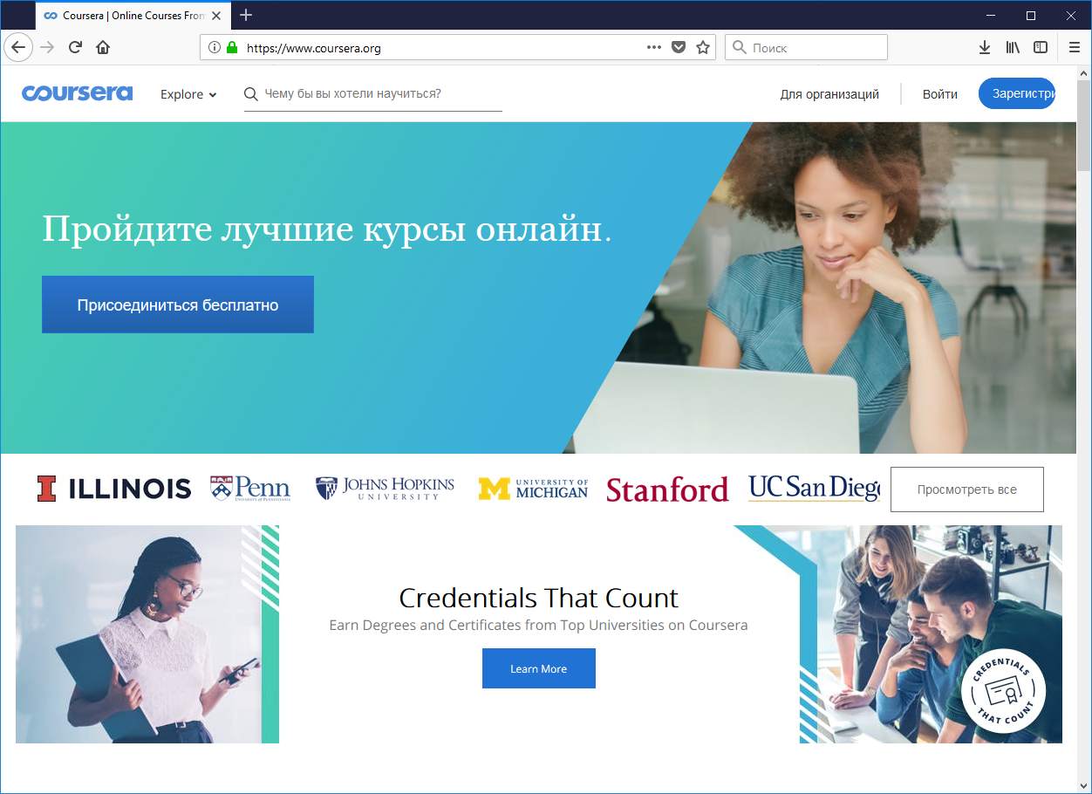

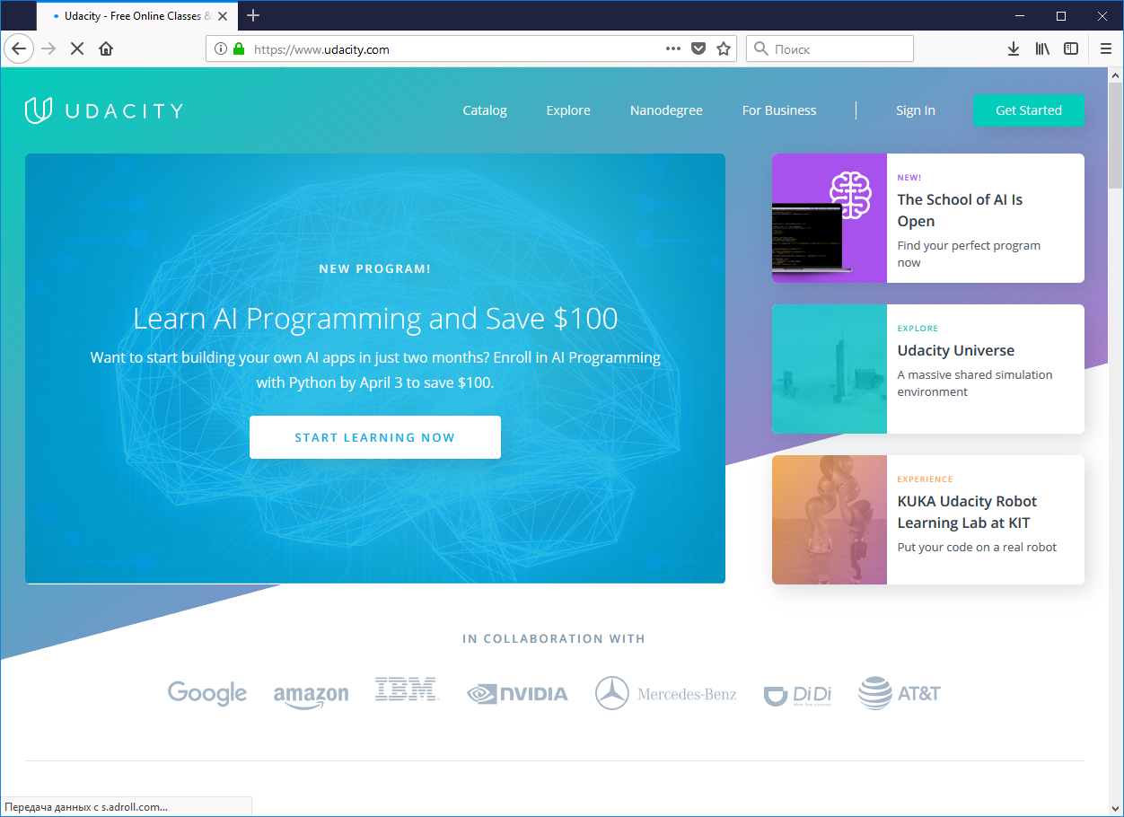

Slide 12
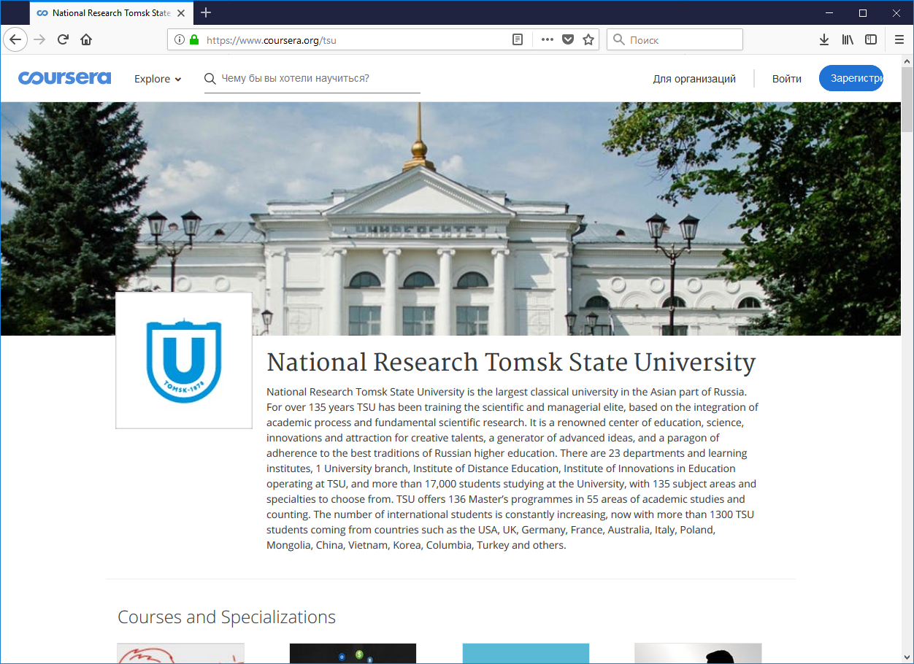
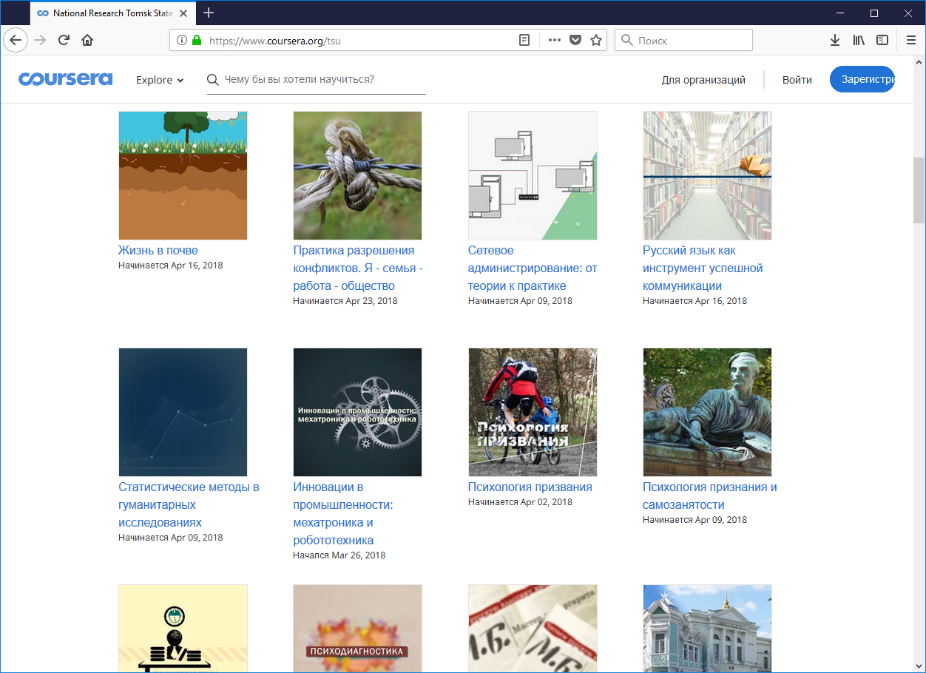
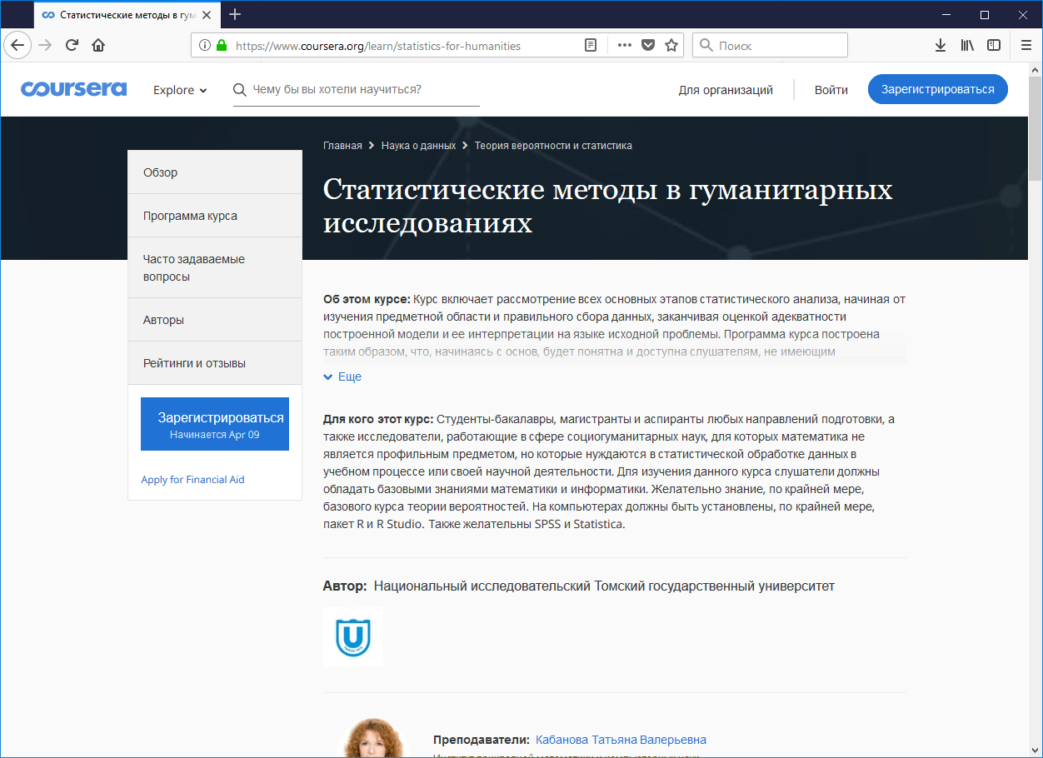

Slide 13
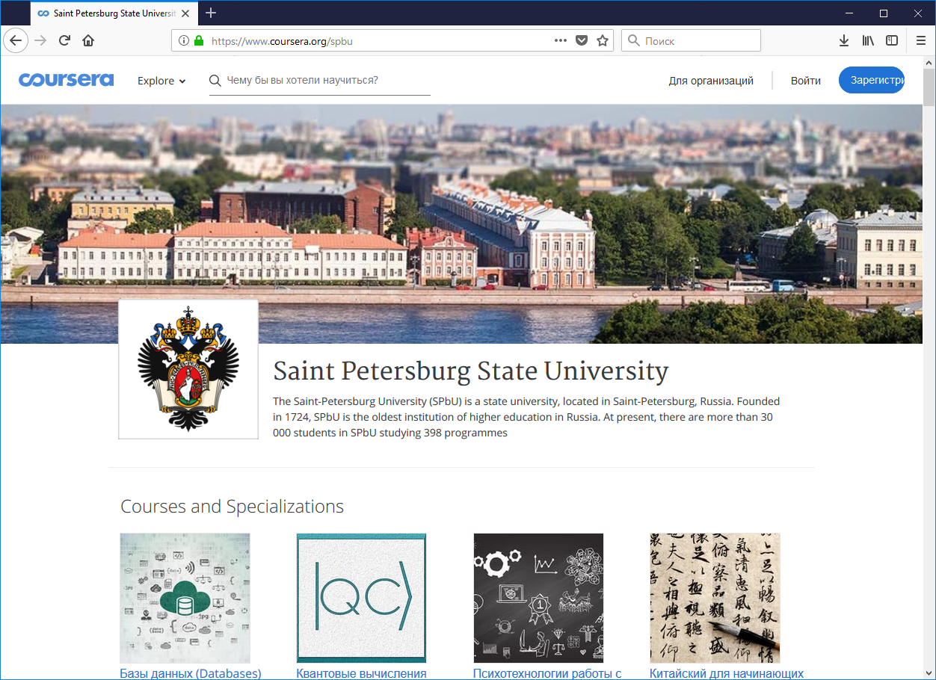
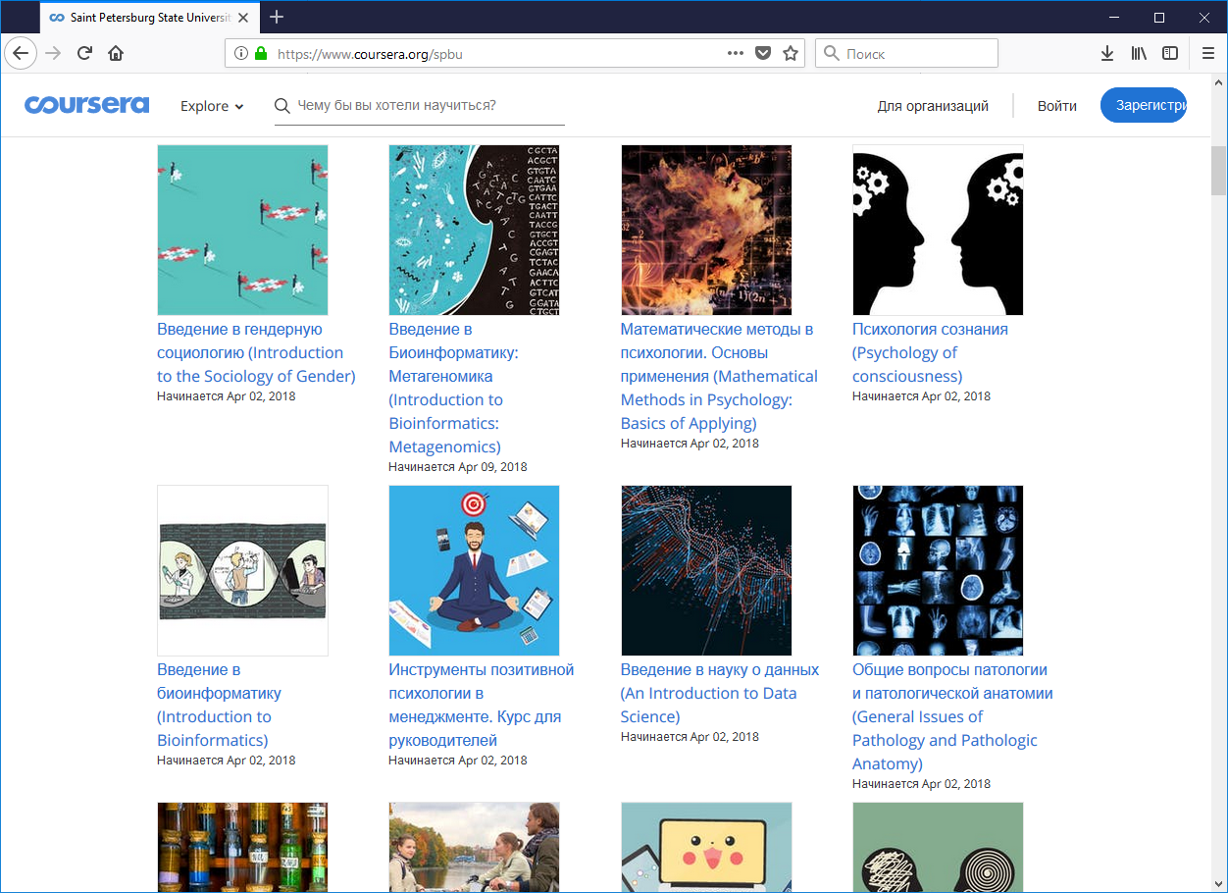
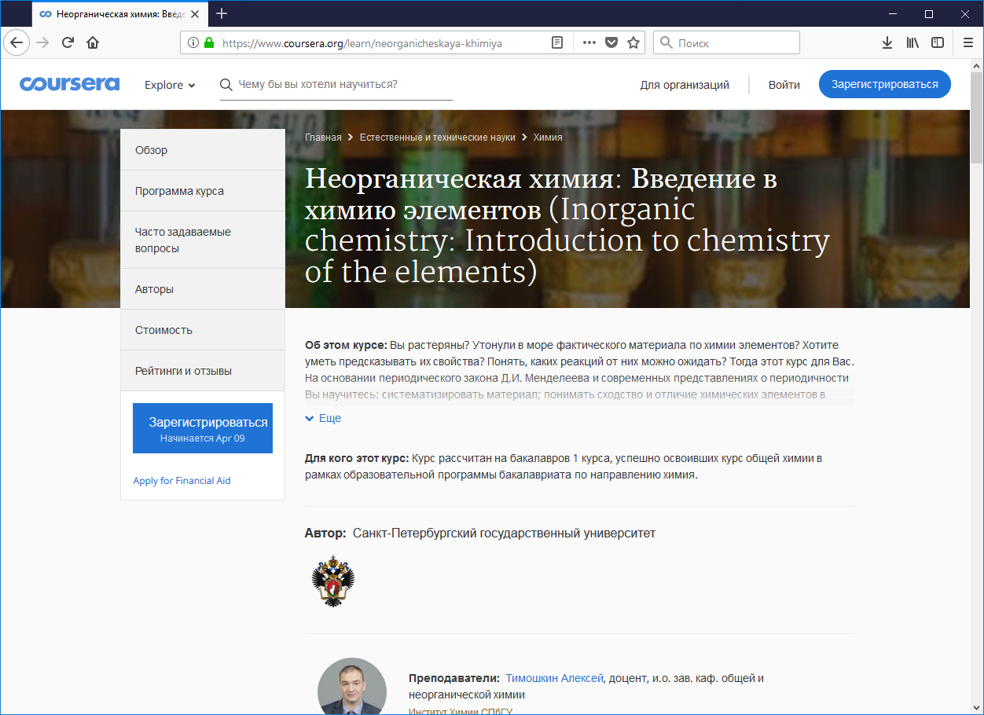

Slide 14
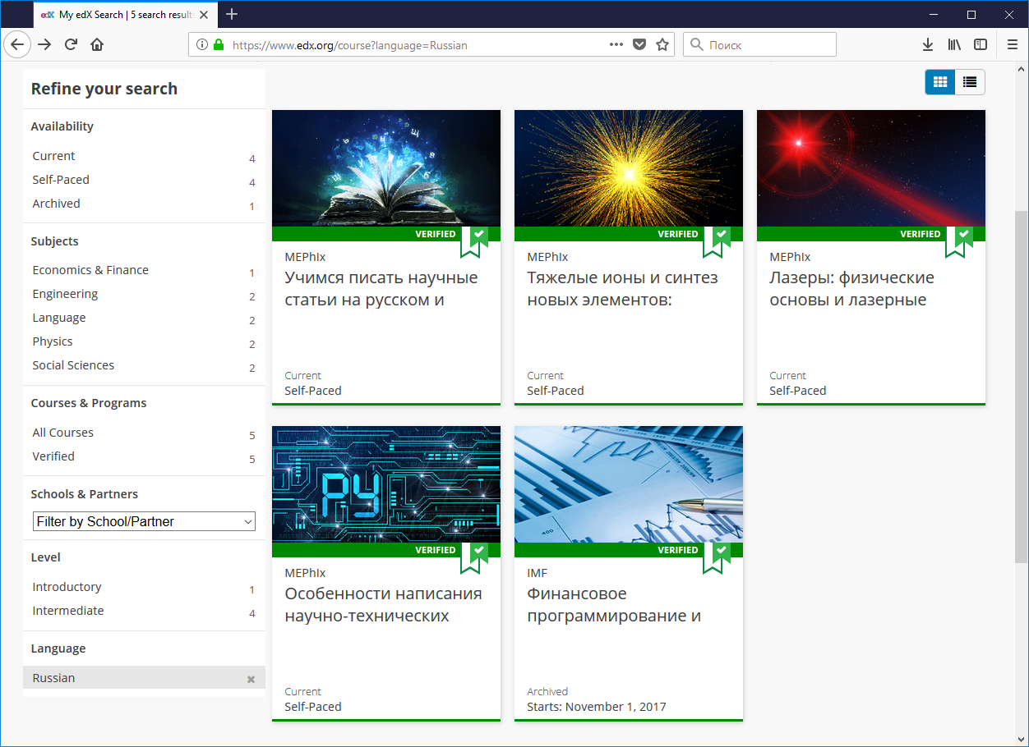
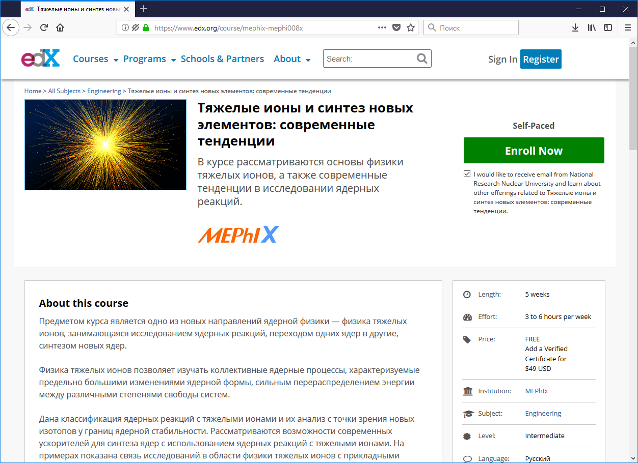
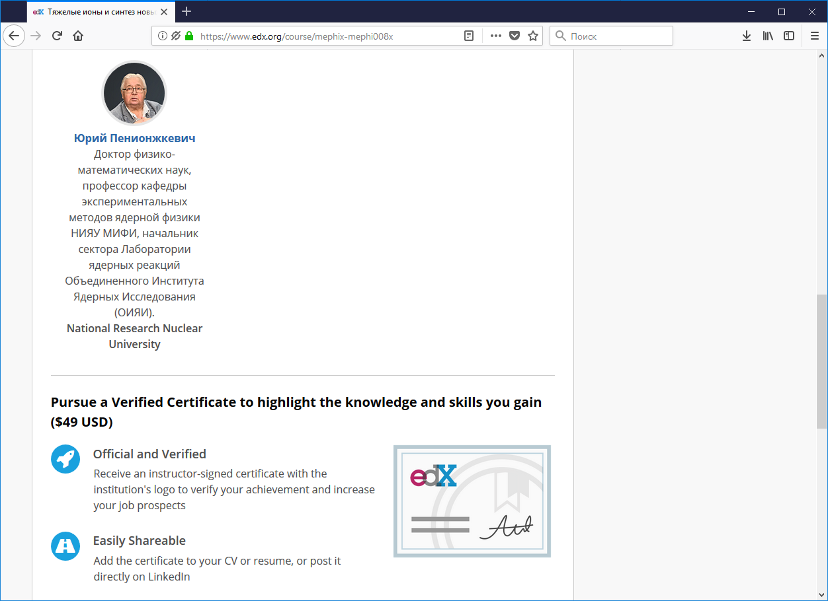

Slide 15
Российские проекты
https://openedu.ru/
https://stepik.org/

Slide 16
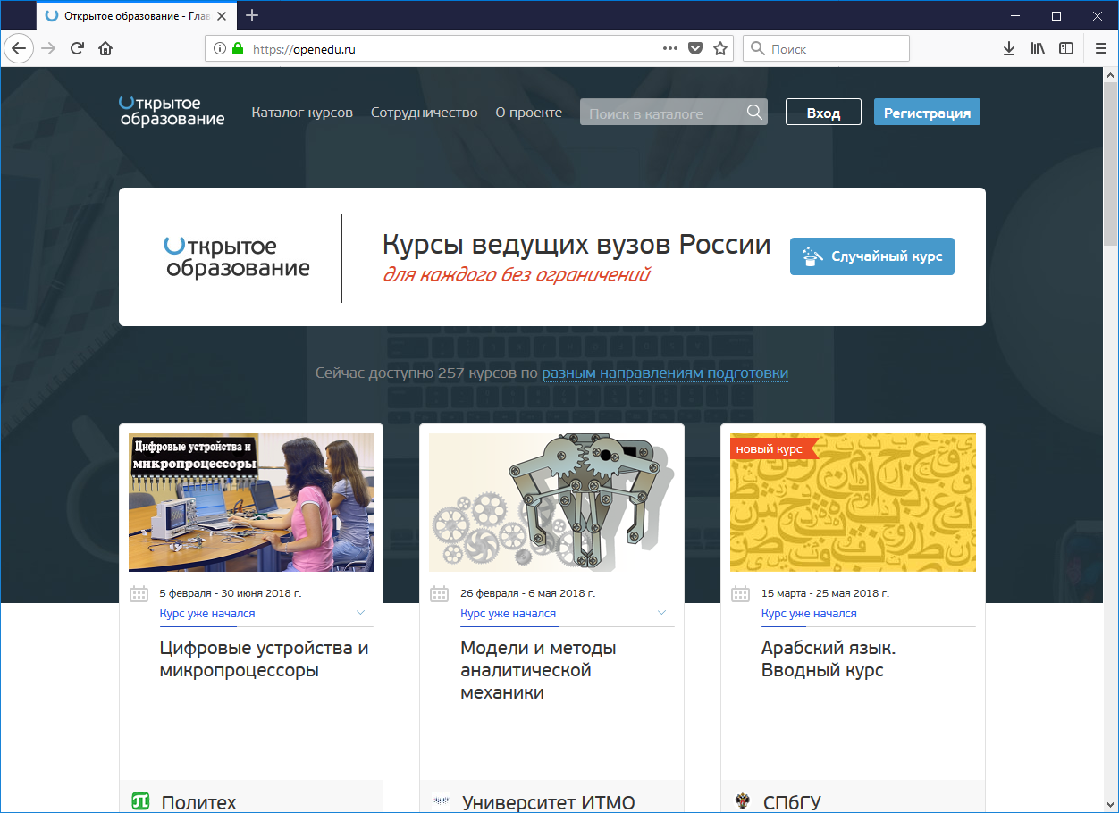
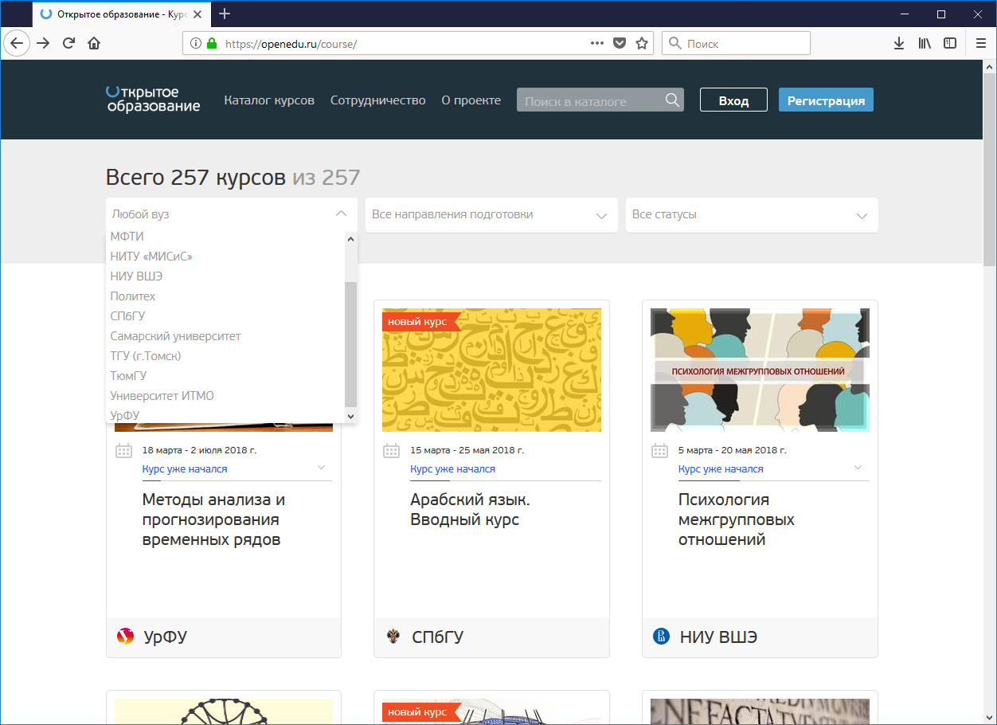
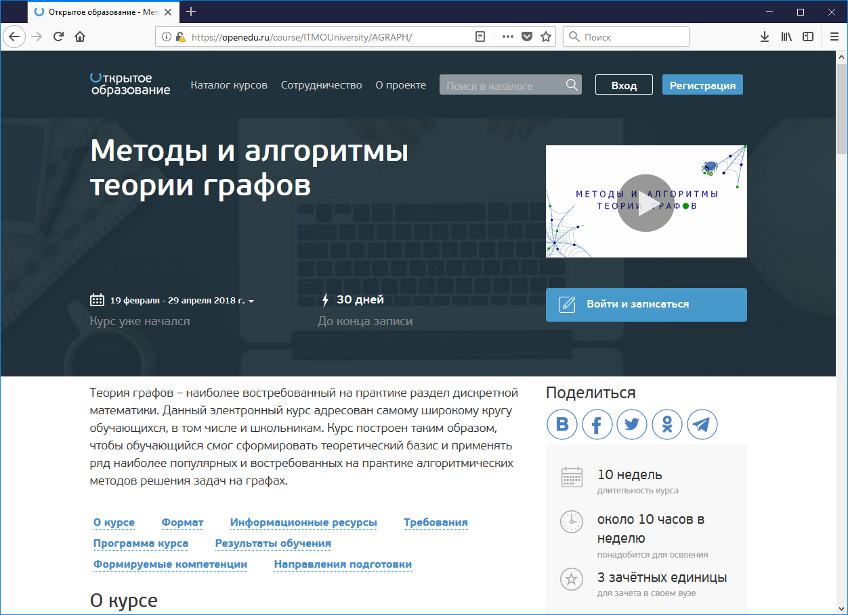

Slide 17
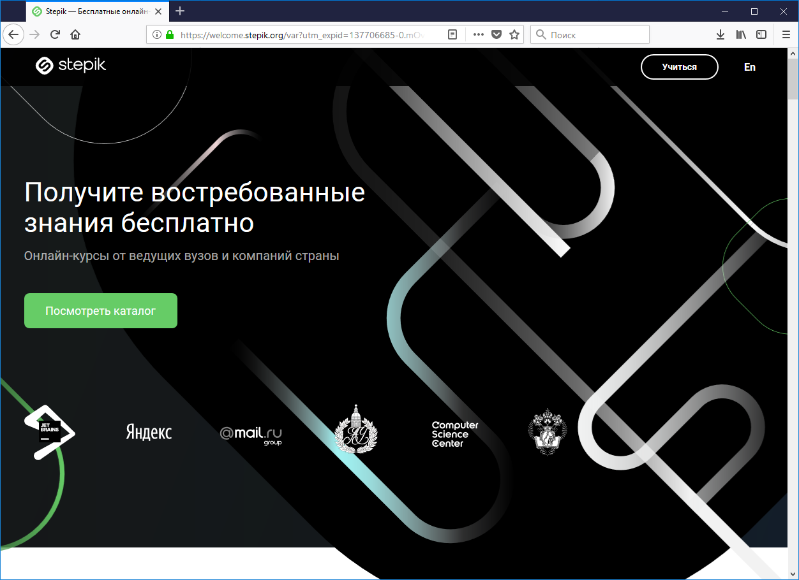
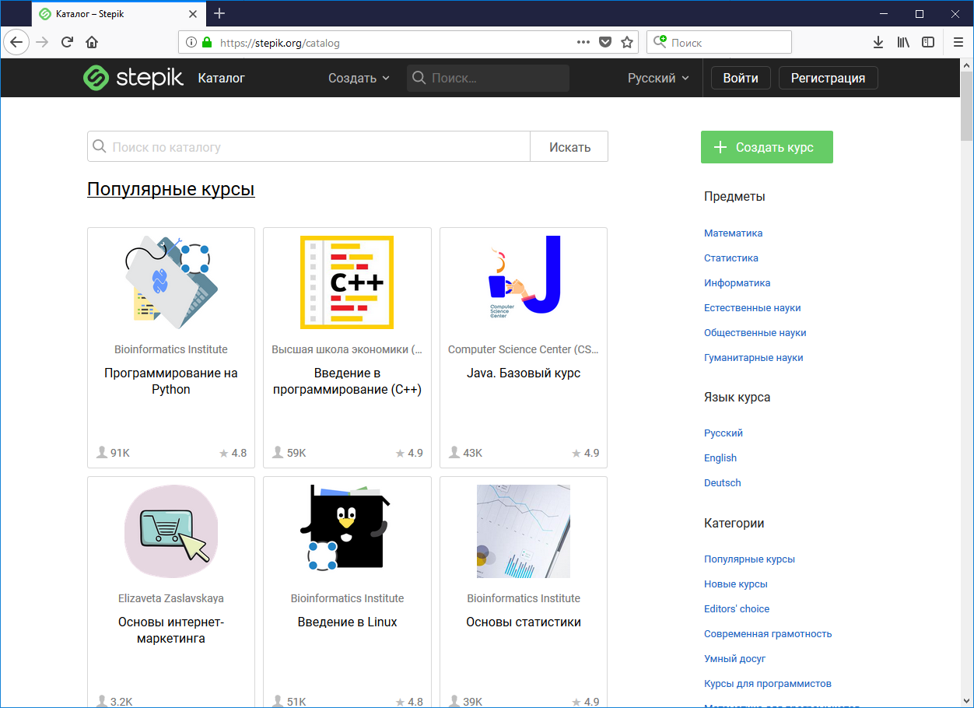
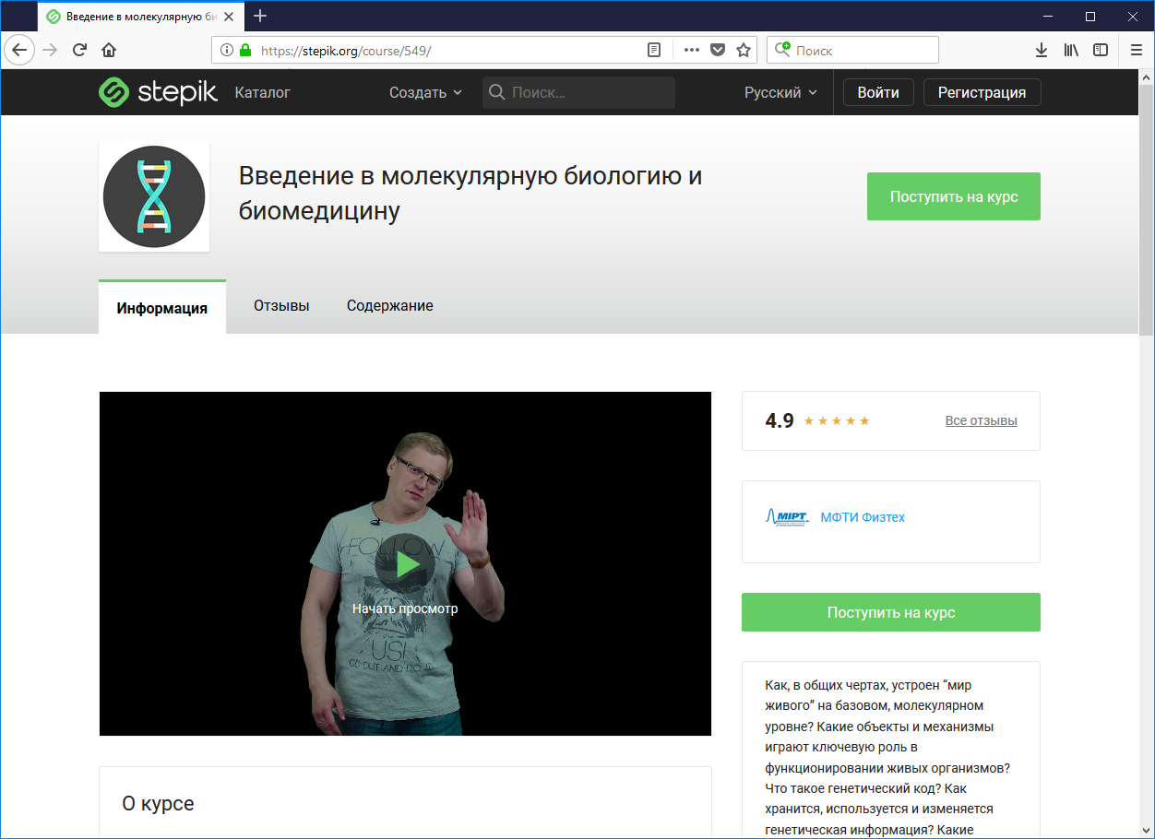

Slide 18
ВГСПУ
http://dist.miroznai.ru/

Slide 19
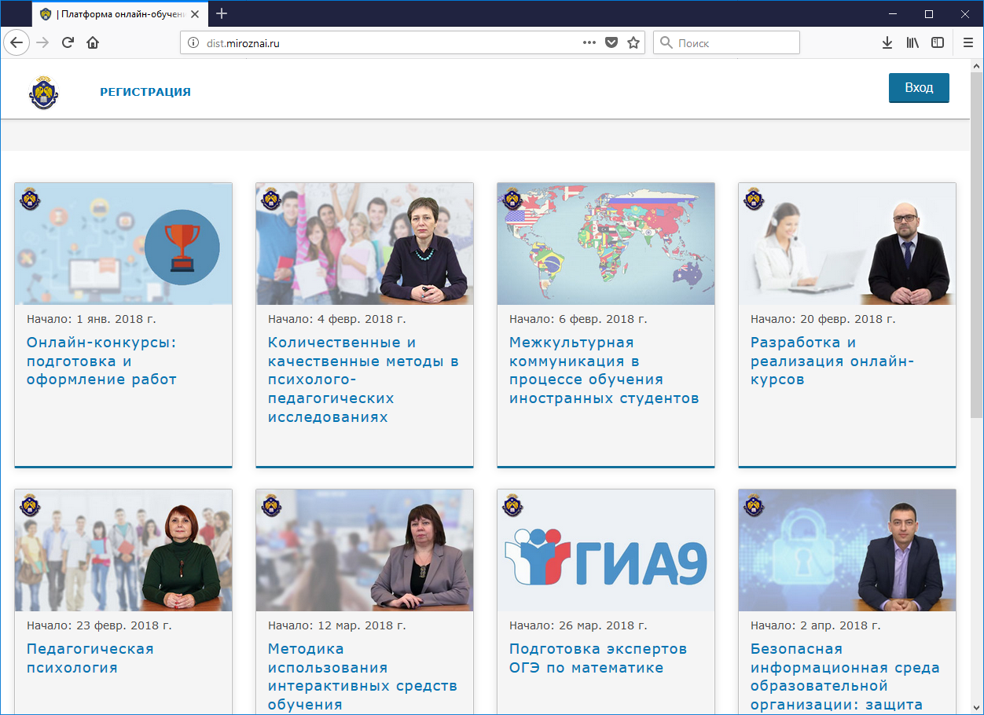
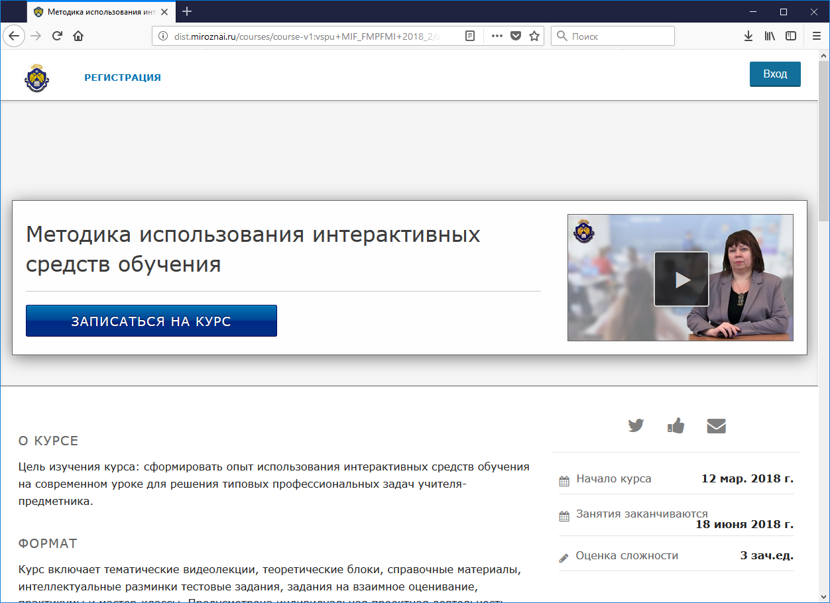
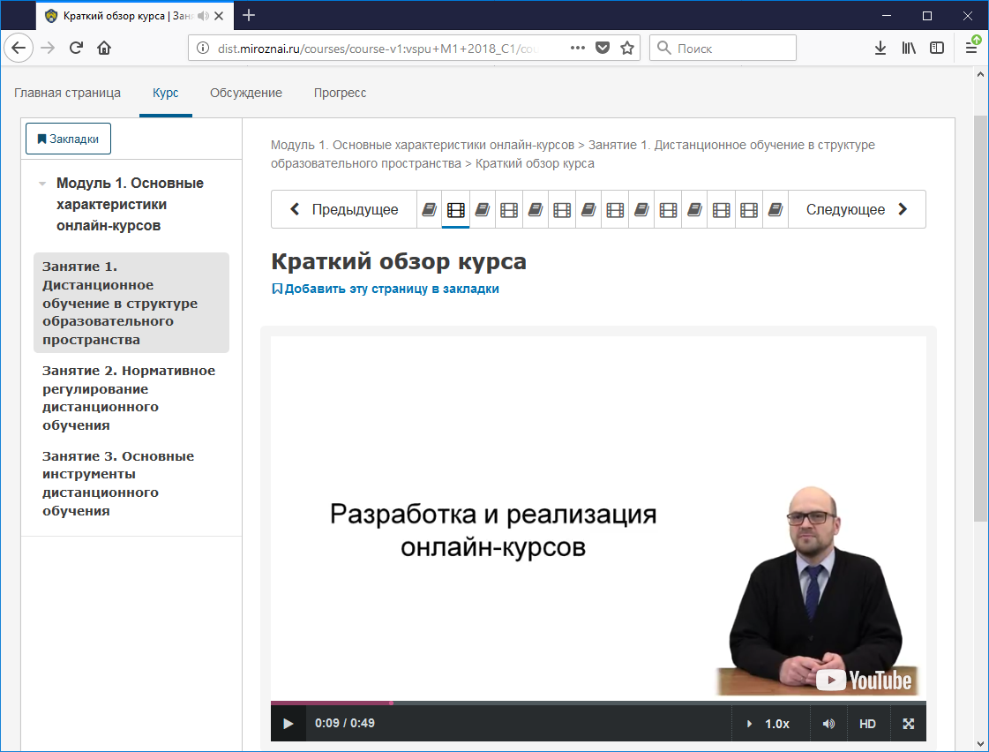

Slide 20
Платформа
Moodle

Slide 21
Moodle
Система управления обучением
Используется с 2002 года
98 667 сайтов
232 страны
15 354 517 курсов
апрель 2018

Slide 22
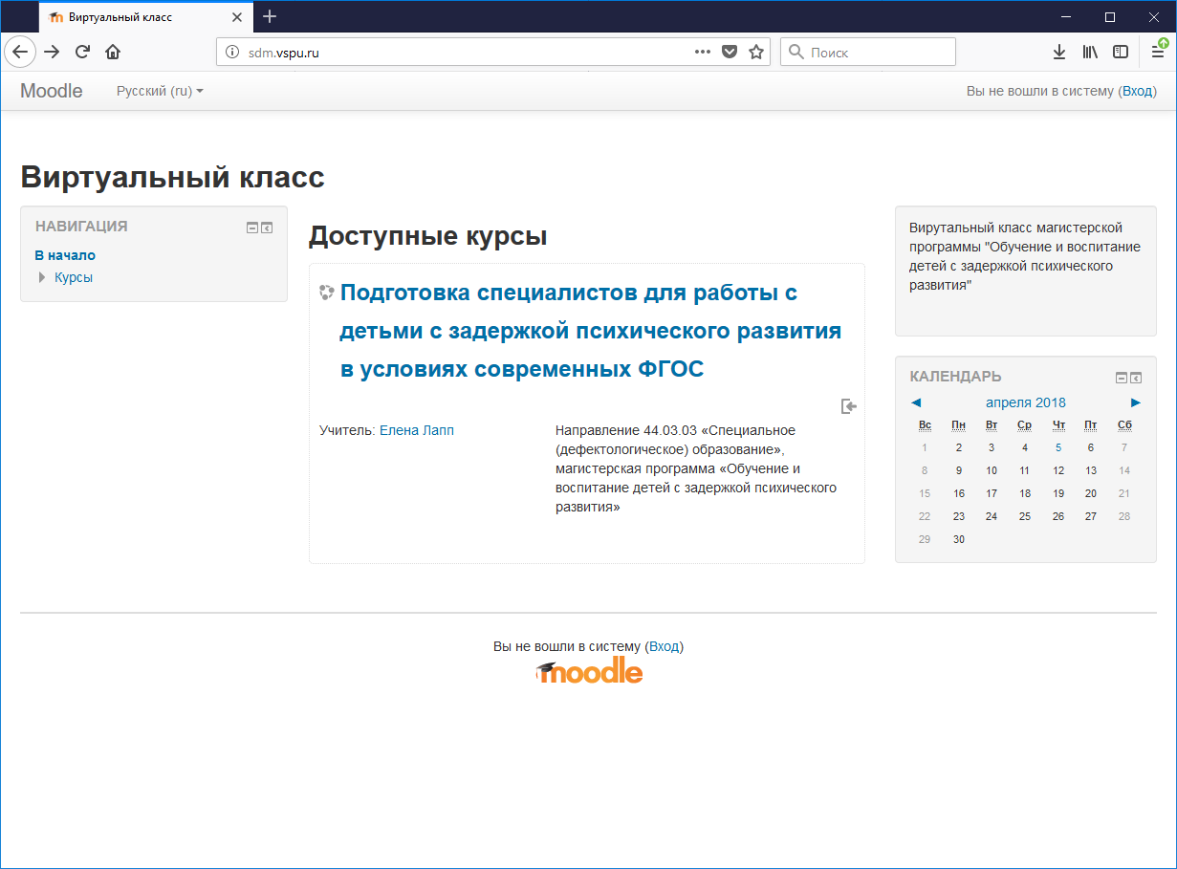
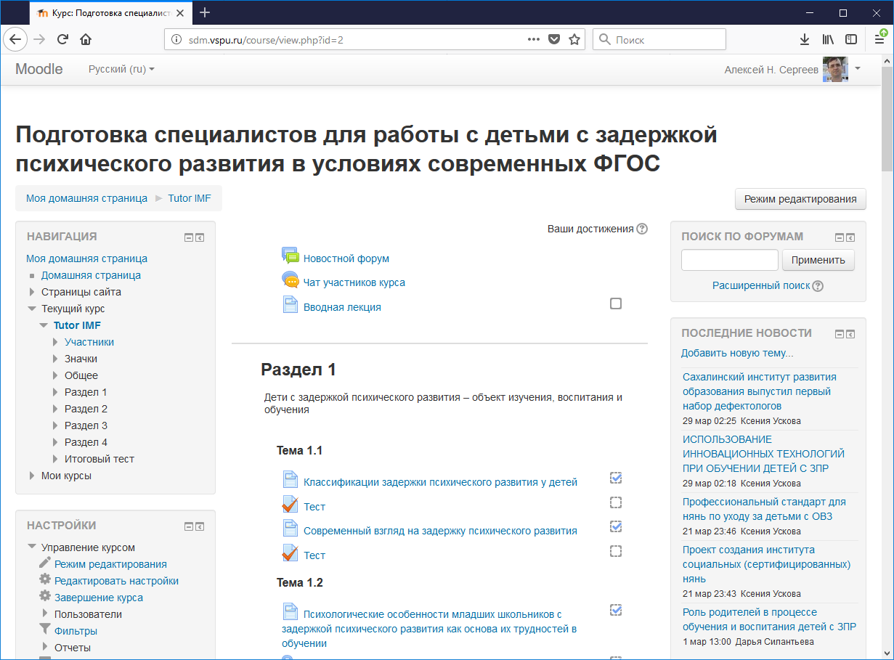
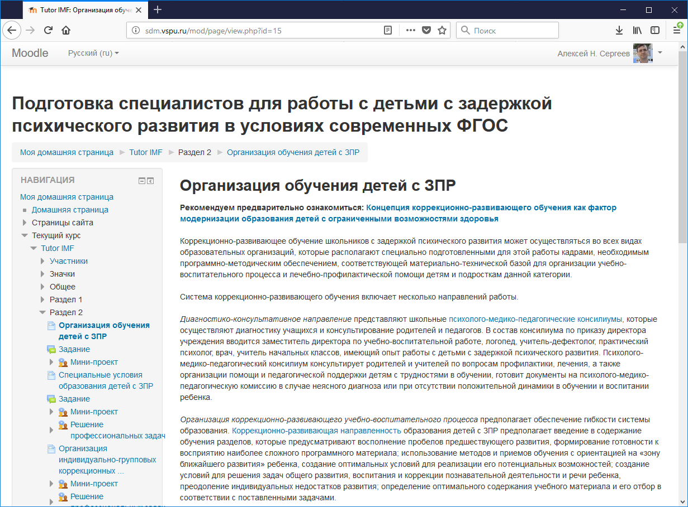
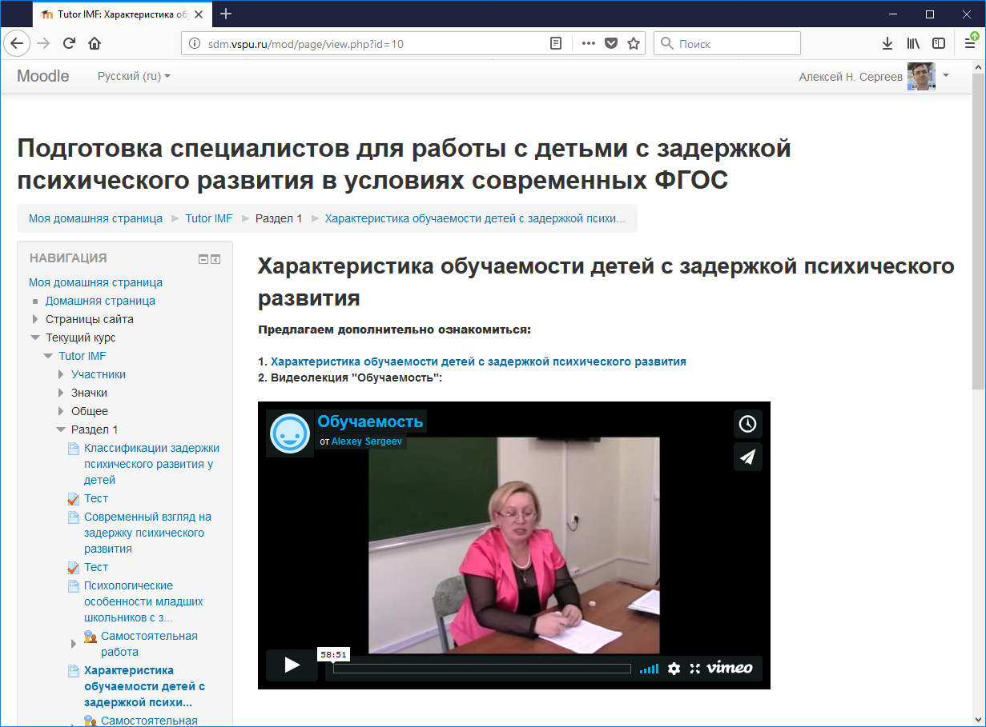
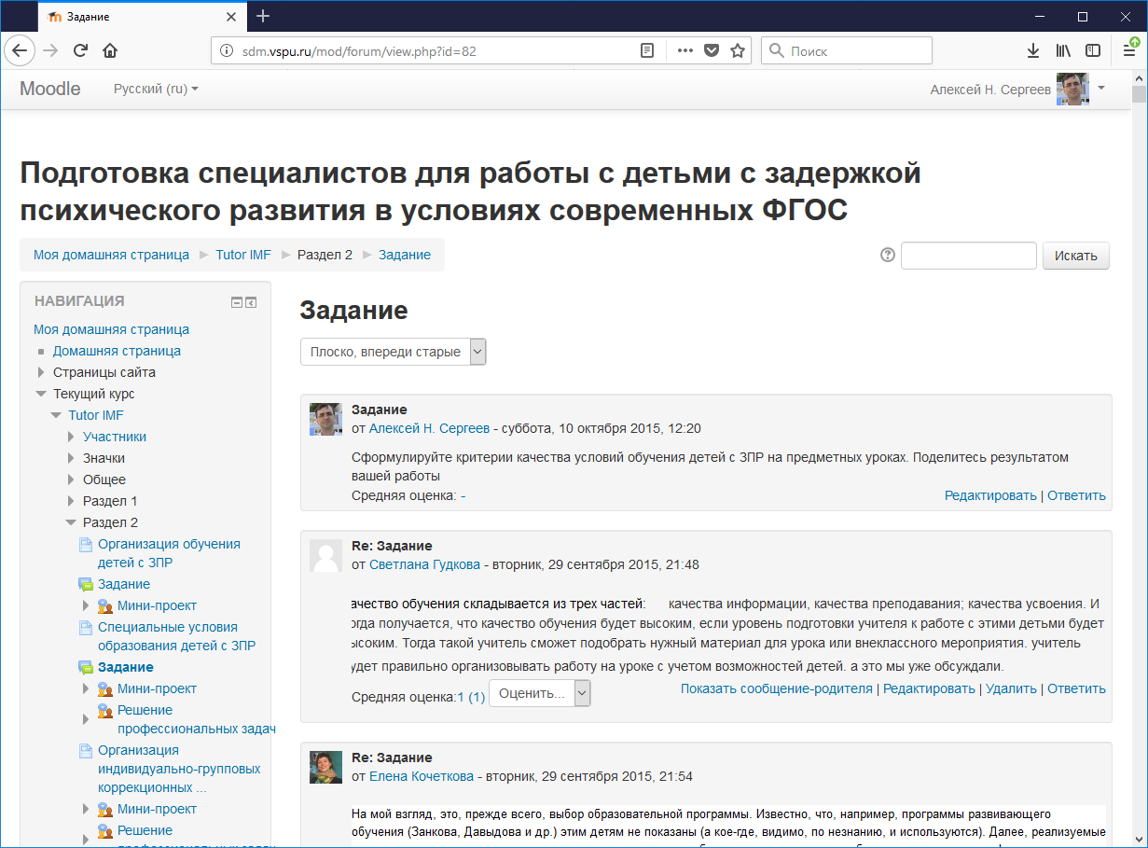
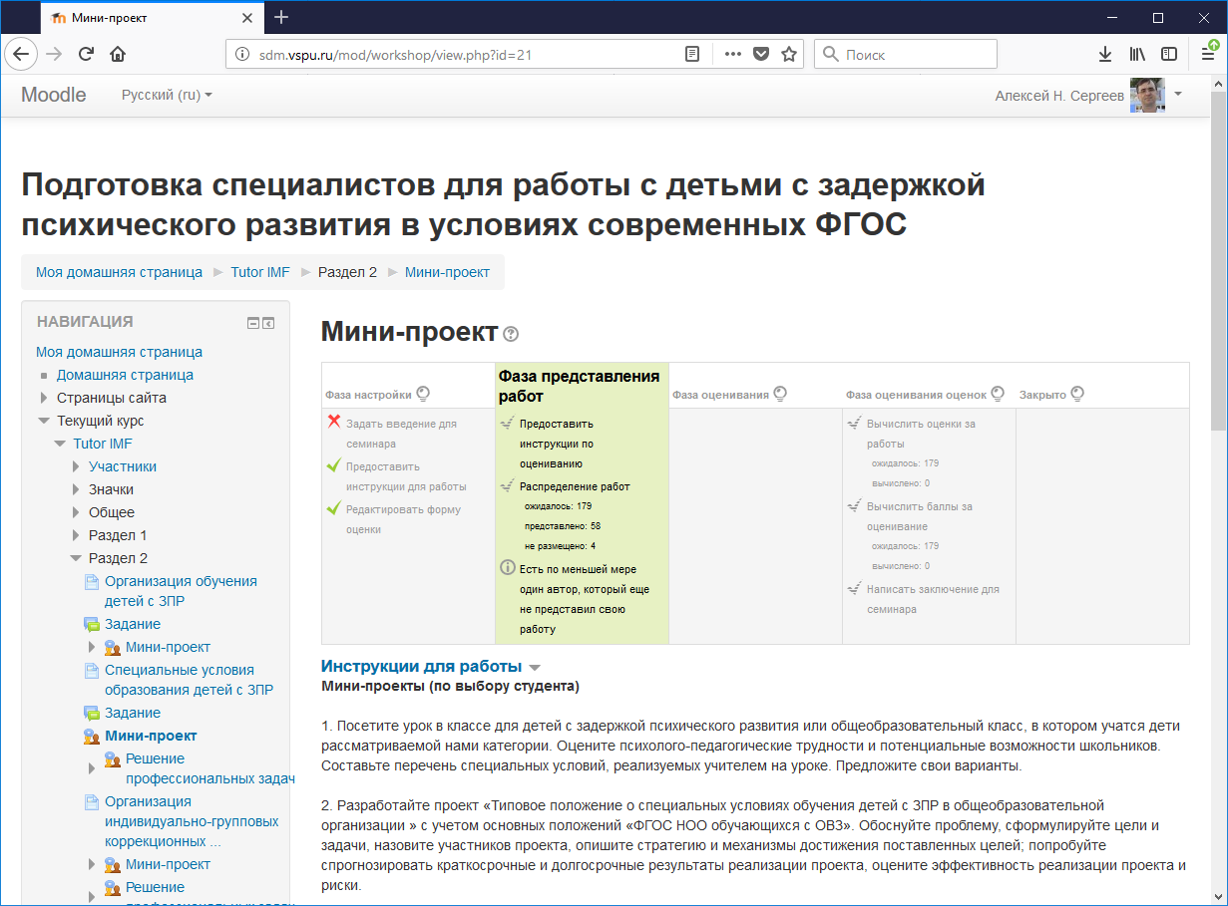
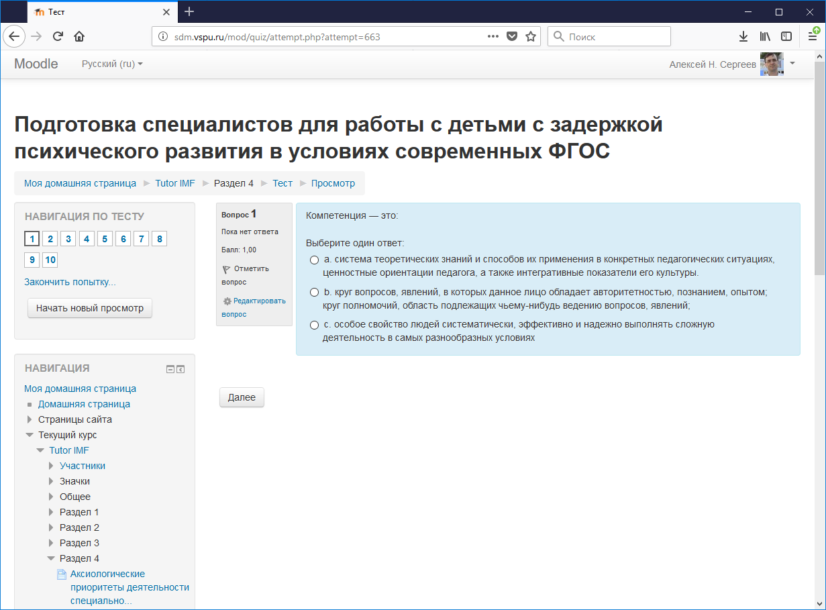
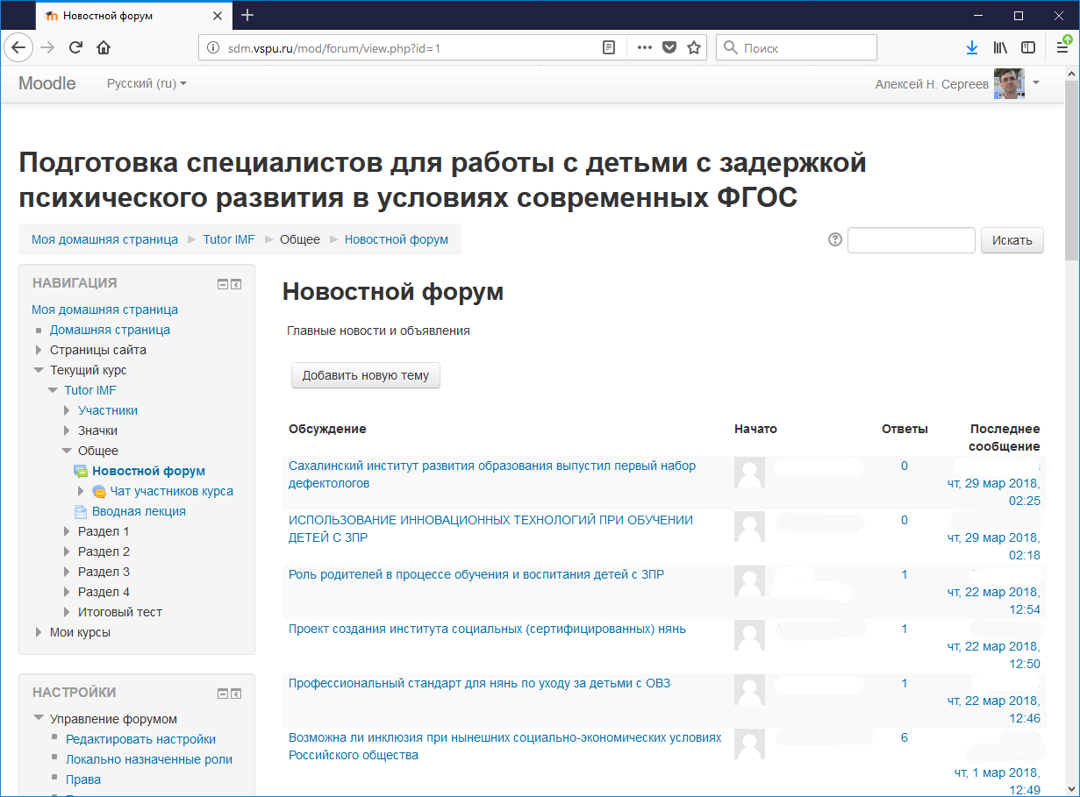

Slide 23
Учебные пособия по Moodle
Меньшикова Т.В. Руководство по созданию учебного курса в Moodle [Электронный ресурс] : учебное наглядное пособие / Т.В. Меньшикова. — СПб, 2017. — 44 c. — Режим доступа: http://www.iprbookshop.ru/74359.html
Использование электронных образовательных ресурсов при подготовке педагогов специального и интегрированного образования [Текст] : учеб. пособие / Е. А. Лапп, А. Н. Сергеев, Е. В. Шипилова, С. Г. Ярикова.– Волгоград : Изд-во ВолГУ, 2016. – 198 с.

